Slide 1

Использование машинного обучения и аналитических методов аппроксимации для реконструкции колец черенкового излучения.
Агафонов Глеб, лаборант ЛАДФВЭ ТГУ
Исследования выполнены при поддержке гранта Правительства Российской Федерации (Соглашение № 075-15-2025-009 от 28.02.2025 г.)

Slide 2
ПЛАН СЕМИНАРА
Излучение Вавилова-Черенкова.
RICH, FARICH детекторы. Применение черенковского излучения в физике высоких энергий.
Экспериментальная установка.
Методы реконструкции колец черенковского излучения.
Сравнительный анализ методов.
Перспективы применения машинного обучения.

Slide 3

Излучение Вавилова-Черенкова
v < c - деструктивная интерференция
v > c - конструктивная интерференция

Slide 4

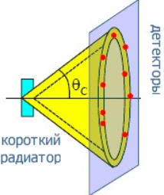
Черенковские детекторы
RICH - (Ring Image CHerenkov detectors) детекторы регистрирующие кольца черенковского излучения.
FARICH - (Focusing Aerogel RICH) RICH-детекторы основанные на аэрогеле.

Slide 5
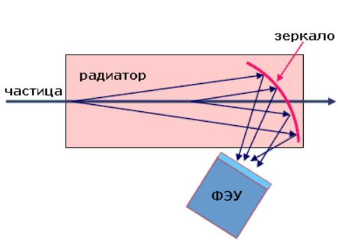
RICH
Использует оптические системы, чтобы аккуратно спроецировать этот конус в идеальное кольцо

Slide 6
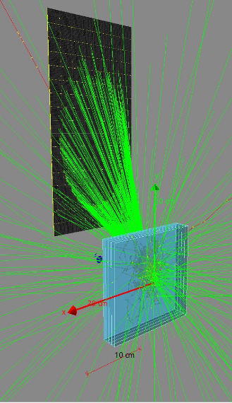
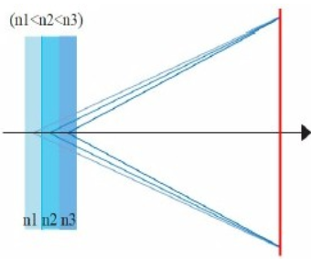
FARICH
Использует многослойный радиатор из аэрогеля. Это позволяет сфокусировать несколько колец, родившихся в аэрогели и получить более точную картину.

Slide 7
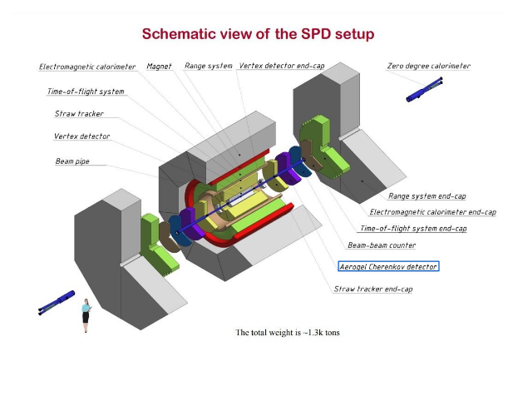
SPD

Slide 8
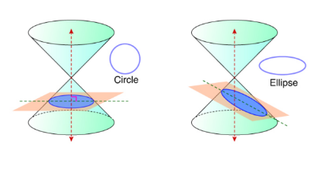
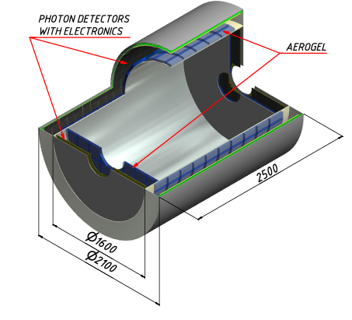
SPD
Геометрия детекторов является главным фактором сложности моделирования и анализа таких процессов.

Slide 9
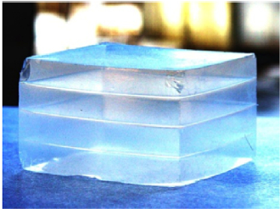
Экспериментальная установка в ИЯФ
Фотонный детектор
Трековая информация
Коллайдер
Аэрогель
gamma
e-
e-
e-
e-
gamma
Метод реконструирует след оставленный черенковским излучением, вычитая координаты центра пучка, известные из трековых данных, из координат хитов с калориметра и далее строится распределение хитов по радиусу

Slide 10
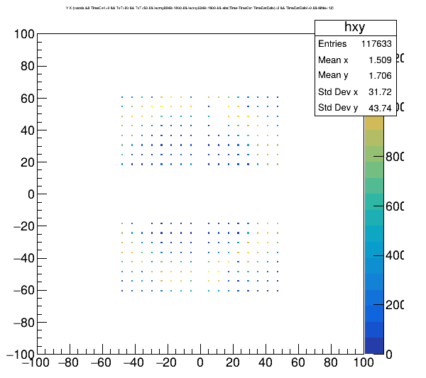
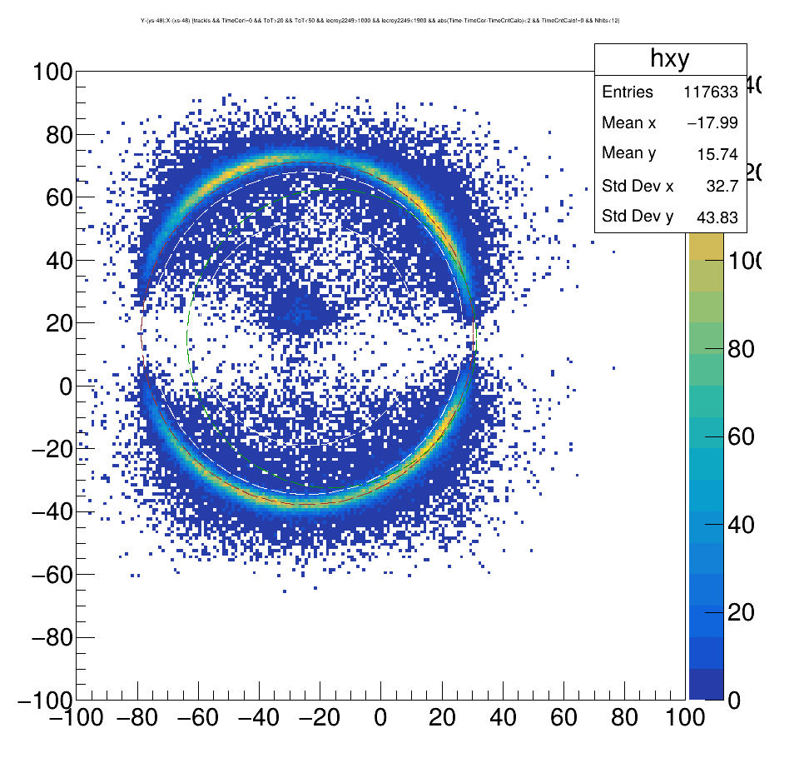
Реконструкция кольца без трековой информации
Сырые данные
Обработанные данные

Slide 11
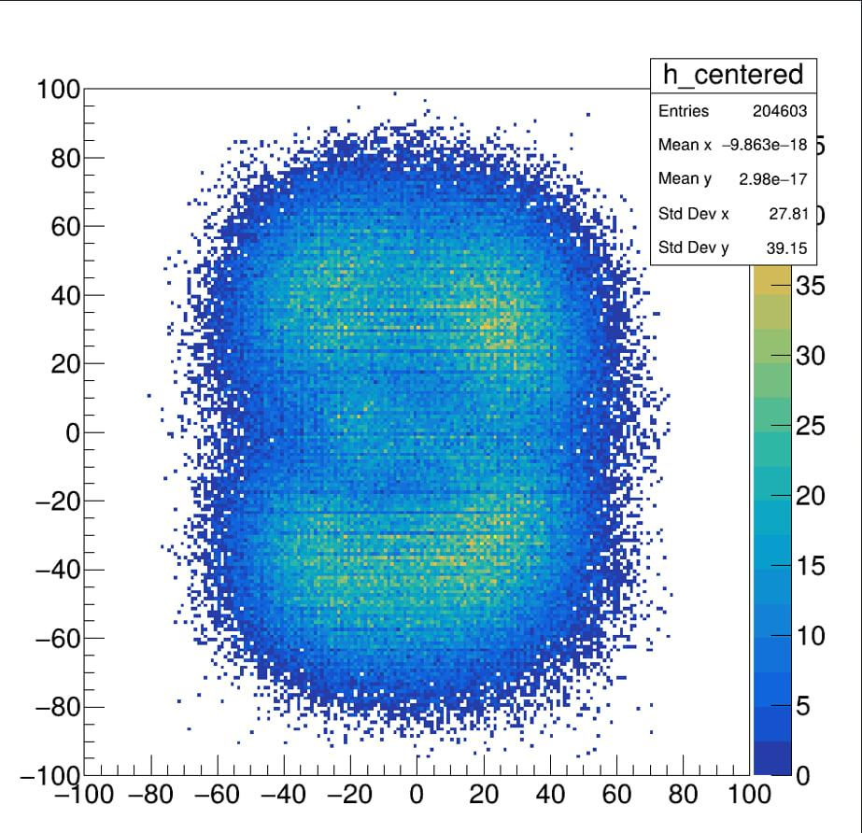
Реконструкция кольца без трековой информации
Сырые данные
Центрированные данные

Slide 12
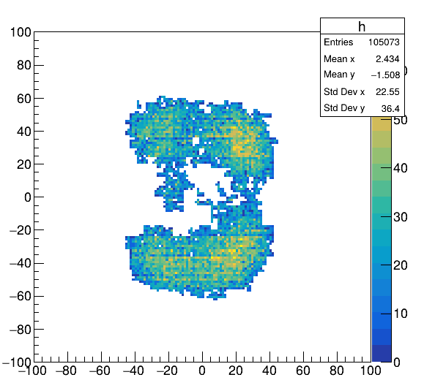
Реконструкция кольца без трековой информации
Центрированные данные
Кластеризованные данные

Slide 13
Реконструкция кольца без трековой информации
Аналитическая аппроксимация
Кольцо
Сырые данные
НАЙТИ ЦЕНТР ПУЧКА ИЗЛУЧЕНИЯ ЗНАЯ ЛИШЬ ПРОСТРАНСТВЕННОЕ РАСПРЕДЕЛЕНИЕ ФОТОНОВ НА ДЕТЕКТОРЕ

Slide 14
Методы
Метода Каса (МНК)
Метода Таубина
Метода ММ-оценок

Slide 15






Метод Каса
Центрируем переменные:
Уравнение окружности:
так как
Здесь

Slide 16








Метод Таубина
Аппроксимированное расстояние:
Симметричное матричное ограничение
Средняя квадратичная ошибка:

Slide 17
Метод ММ-оценок
Получаем первичные оценки параметров кривой используя обычный МНК
Далее следует S-оценка: минимизируем дисперсию оценок полученных в начале.
Далее следует M-оценка: используя параметры, которые дала нам S-оценка реализуем минимизацию особой функции от алгебраической ошибки. Это непрерывная, строго положительная, интегрируемая,симметричная и монотонно-возрастающая функция c p(0) = 0. Вычисляются весы оценок.
Это повторяется пока оценки не будут сходиться.

Slide 18
Сравнительный анализ
Количество удачных фитов
Количество неудачных фитов
Среднее значение выбросов, минимальное значение выбросов и максимальное значение выбросов.
Время фитирования одного события
Насколько близко точки лежат к идеальной окружности

Slide 19
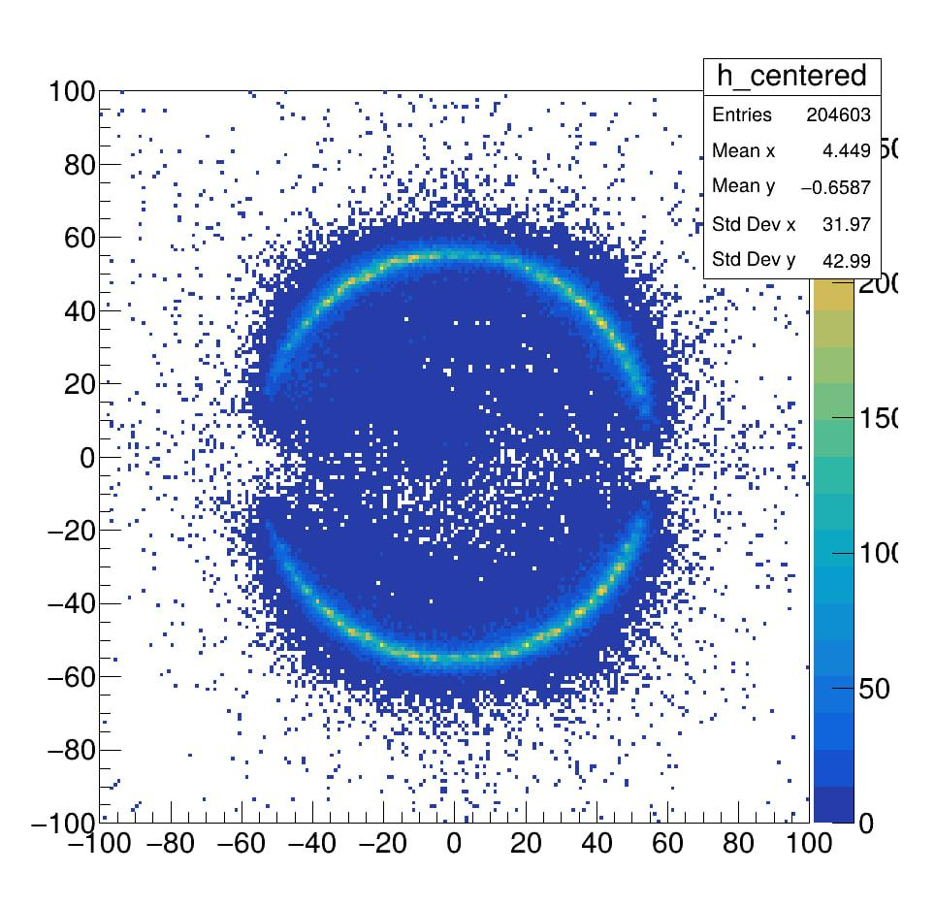
Метод Каса
Полное обработанных событий: 35607
Удачных фитов: 35543 (99.8203%)
Неудачных фитов: 64 (0.17974%)
Среднее время фита: 0.000749981 мс
Статистика выбросов:
Среднее значение выброса: 2.98792
Минимальное значение выброса: 0
Максимальное значение выброса: 46.1504
Всего хитов профитировано: 204407
Анализ выбросов:
95 % выбросов имеют значение <=12.9013
47% выбросов имеют значение < 1

Slide 20
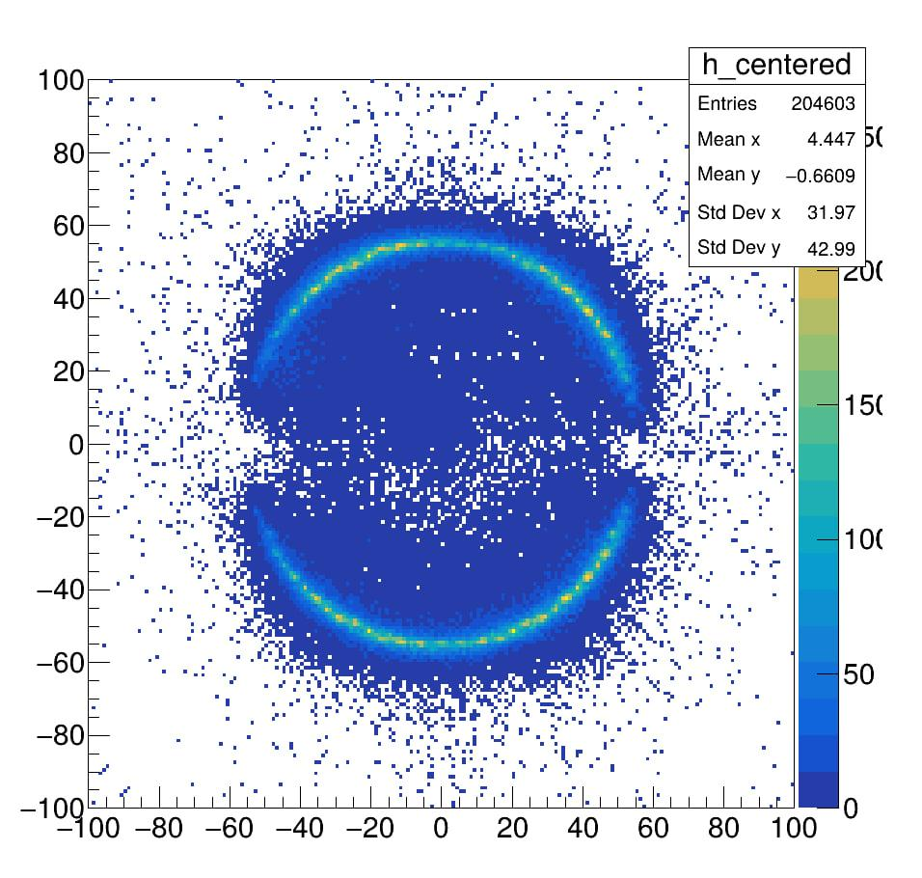
Метод Таубина
Полное обработанных событий: 35607
Удачных фитов: 35555 (99.854%)
Неудачных фитов: 52 (0.146039%)
Среднее время фита: 0.00018662 мс
Статистика выбросов:
Среднее значение выброса: 2.93092
Минимальное значение выброса: 0
Максимальное значение выброса: 48.8036
Всего хитов профитировано: 204407
Анализ выбросов:
95 % выбросов имеют значение <=12.3218
47% выбросов имеют значение < 1

Slide 21
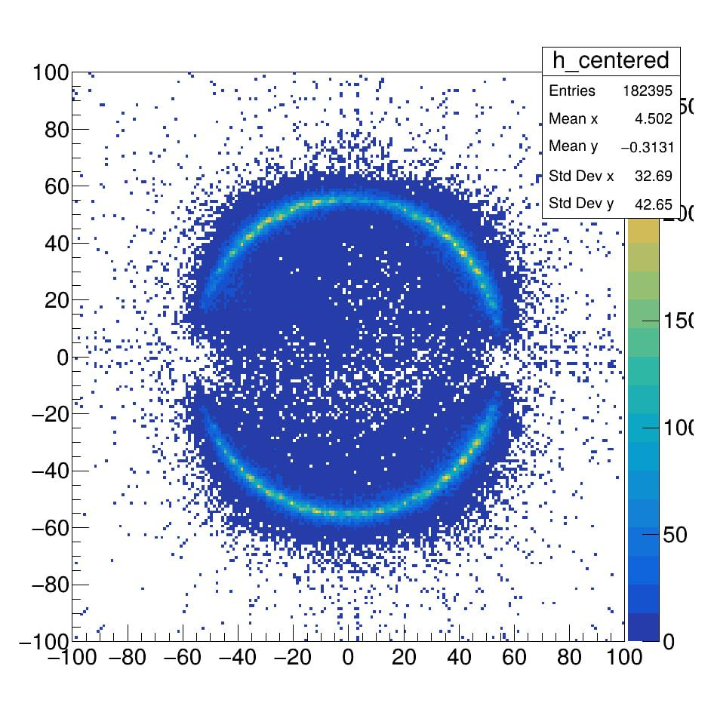
Метод ММ-оценок
Полное обработанных событий: 33662
Удачных фитов: 33601 (99.8188%)
Неудачных фитов: 61 (0.181213%)
Среднее время фита: 0.0241692 мс
Статистика выбросов:
Среднее значение выброса: 2.71304
Минимальное значение выброса: 0
Максимальное значение выброса: 45.9558
Всего хитов профитировано: 182208
Анализ выбросов:
95 % выбросов имеют значение <=11.6919
49% выбросов имеют значение < 1

Slide 22
Параметр | Каса | Таубин | ММ | Победитель
Надежность | 99.82% | 99.85% | 99.82% | Таубин
Скорость | 0.00075 | 0.00019 | 0.0242 | Таубин
Средняя точность | 2.988 мм | 2.931 мм | 2.713 мм | ММ
Макс. ошибка | 46.15 мм | 48.80 мм | 45.96 мм | ММ
95% перцентиль | 12.90 мм | 12.32 мм | 11.69 мм | ММ
Хорошие точки | 47.11 % | 47.46 % | 49.99% | MM

Slide 23
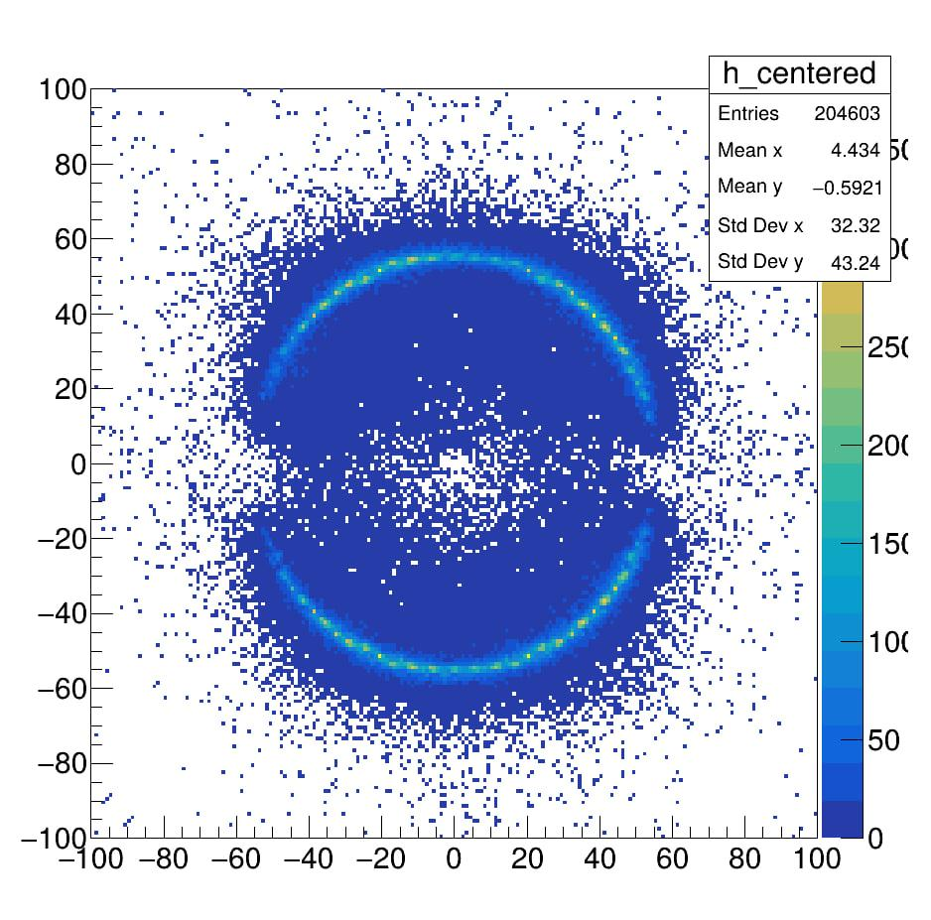
Гибридный метод
Скрестили метод Таубина и Метода ММ-оценок.
Таубин дает старт этому методы, что увеличивает его скорость и дает нужную точность

Slide 24
Параметр | Каса | Таубин | ММ | Гибрид | Победитель
Надежность | 99.82% | 99.85% | 99.82% | 99.85% | Гибрид
Скорость | 0.00075 мс | 0.00019 мс | 0.0242 мс | 0.0137 мс | Таубин
Средняя точность | 2.988 мм | 2.931 мм | 2.713 мм | 2.585 мм | Гибрид
Макс. ошибка | 46.15 мм | 48.80 мм | 45.96 мм | 65.792 мм | ММ
95% перцентиль | 12.90 мм | 12.32 мм | 11.69 мм | 11.783 мм | ММ
Хорошие точки | 47.11 % | 47.46 % | 49.99% | 55.69% | Гибрид

Slide 25
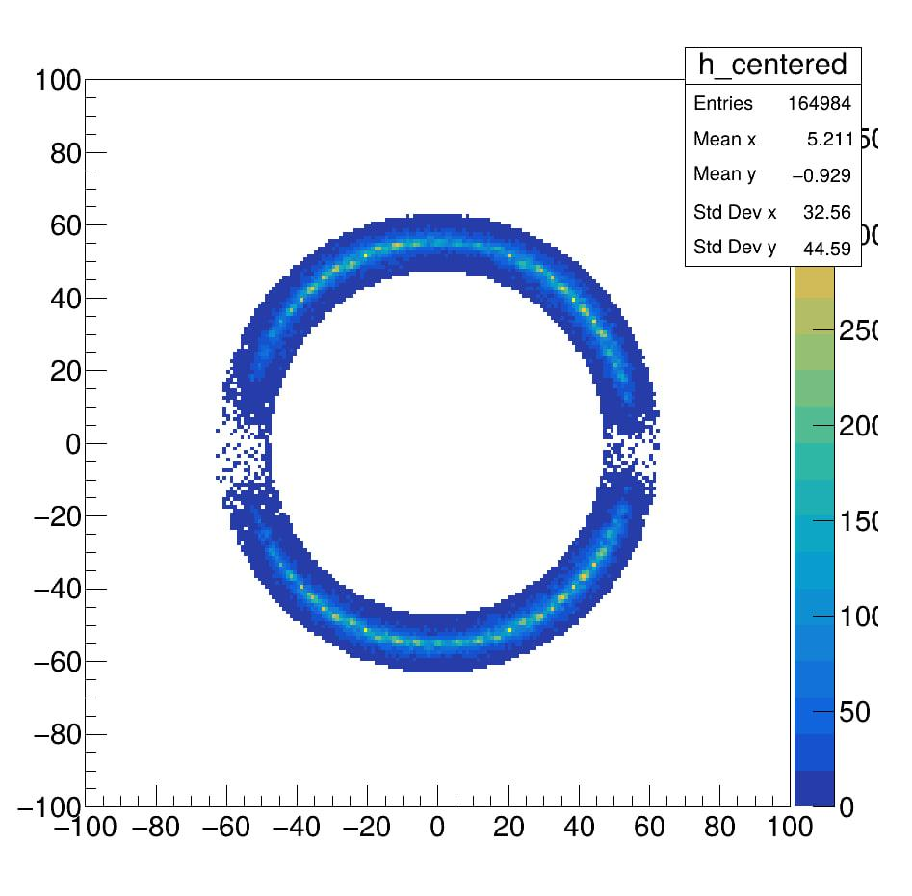
Фильтрация Шума

Slide 26
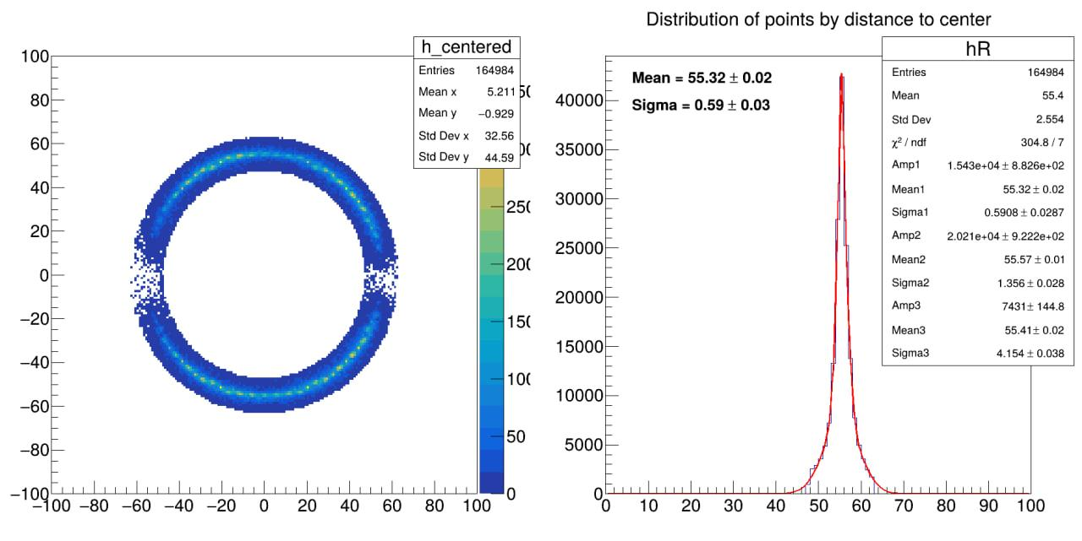
Итоговый результат на данный момент

Slide 27
Перспективы машинного обучения
Робастый фильтр
Предсказание параметров
Эллипсы и сложные формы

Slide 28
Спасибо!
Исследования выполнены при поддержке гранта Правительства Российской Федерации (Соглашение № 075-15-2025-009 от 28.02.2025 г.)

